Slide 1


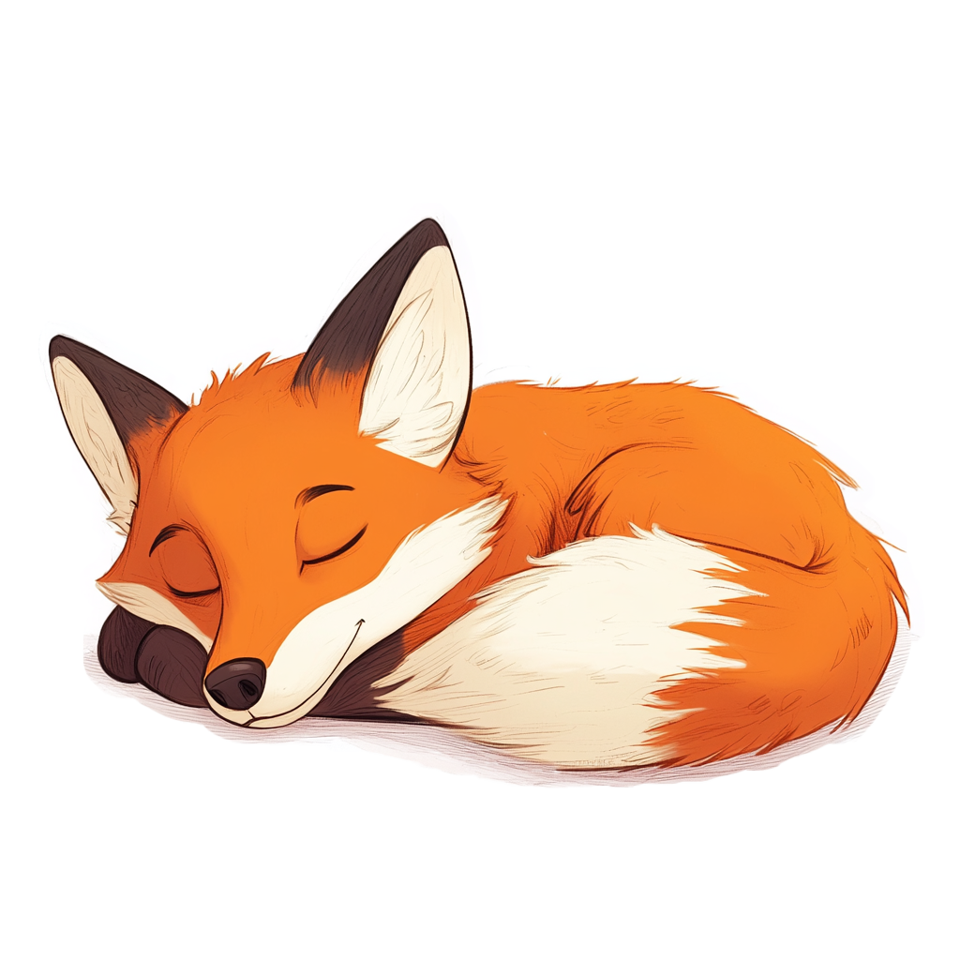



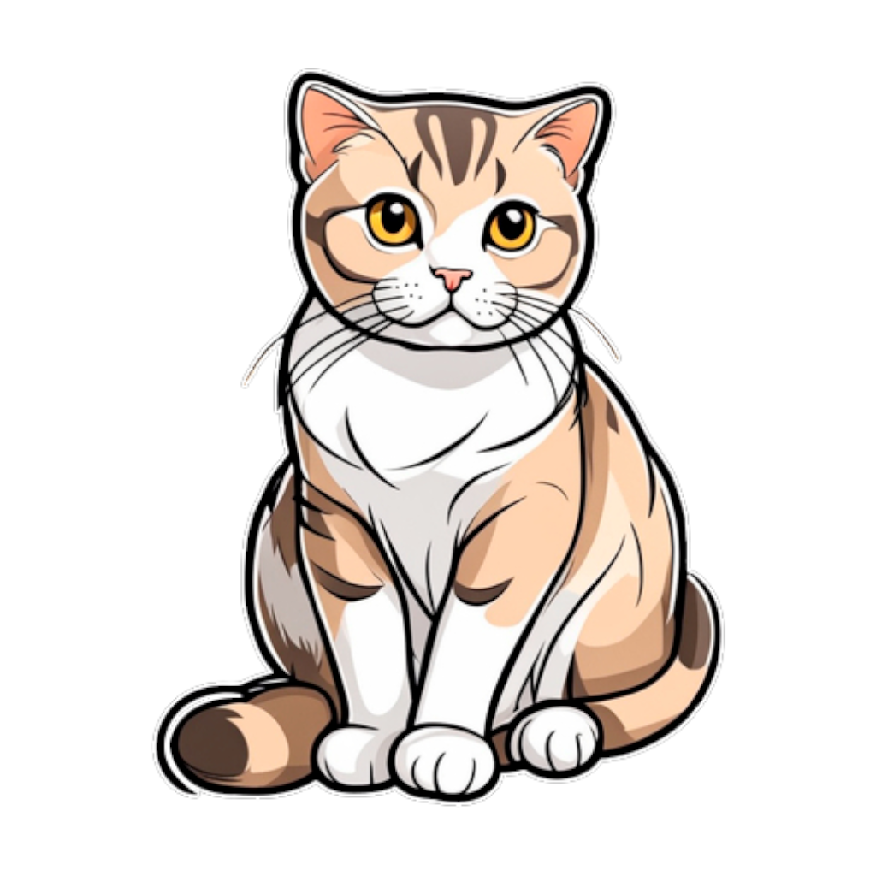



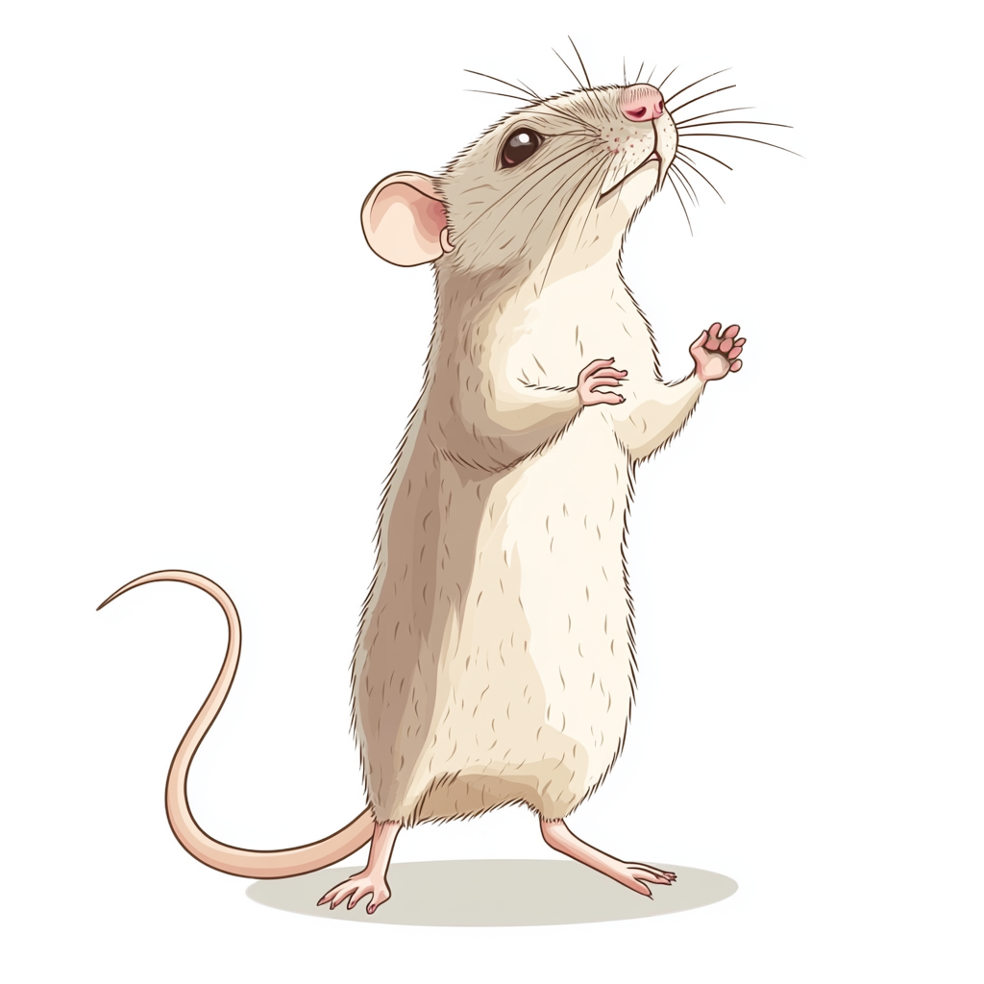
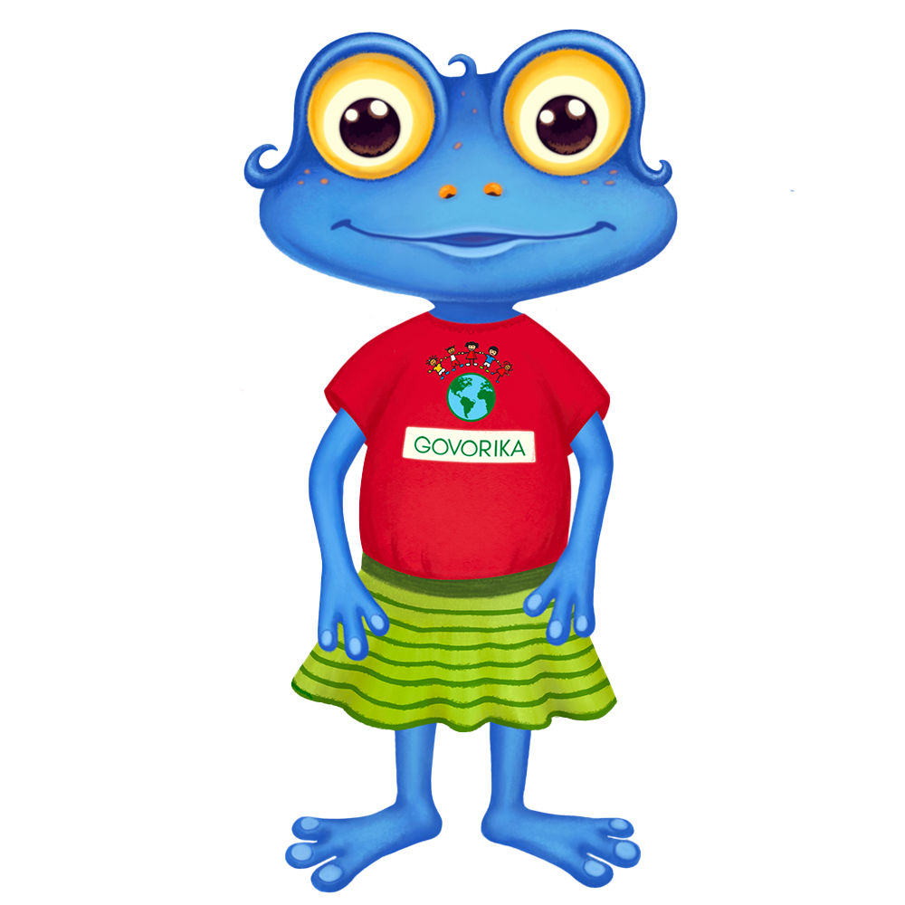

С
Ш
Ш
Ш
Ш
С
С
Ш
С
КА … А
МИ … А
КО … А
… ОВА
КІ … КА
… УБА
ЛИ … А
ЧА … КА
КРІ … ЛО
Ш
С

